Slide 1
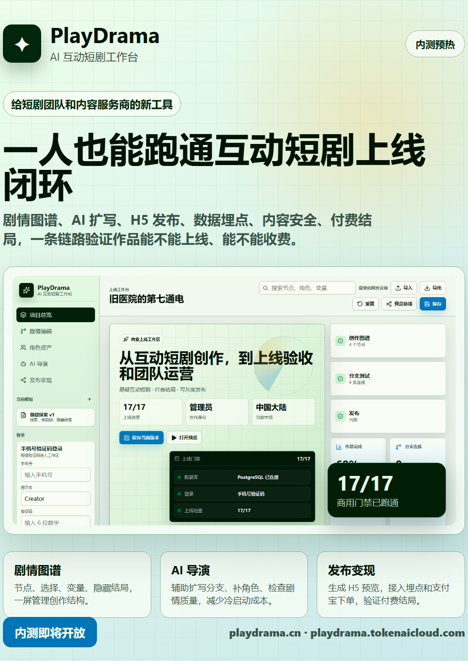
✦
PlayDrama
AI 互动短剧工作台
Commercial Launch Workspace
面向中国互动短剧时代的
AI 生产与分发基础设施
把剧情图谱、AI 导演、内容安全、H5 发布、渠道追踪、付费结局和数据回传合成一条可上线的闭环。
路演版 · 国内影响力叙事 · 2026

Slide 2
✦
PlayDrama
AI 互动短剧工作台
DOMESTIC MARKET CONTEXT
微短剧已进入中国内容产业的
大规模基础设施窗口
10.02 万家
相关企业
用户、市场、企业和就业生态同时放大，下一阶段竞争会从“谁能投流”走向“谁能稳定生产、合规上线、持续变现”。
64.7 万个
就业机会
6.96 亿
504.4 亿
677.9 亿
微短剧用户规模，已经是全民级内容形态
2024 年市场规模公开报道口径
2025 年预计市场规模，增长仍在继续
Source: 中国网络视听协会《中国微短剧行业发展白皮书（2025）》公开报道；人民日报海外版。

Slide 3
✦
PlayDrama
AI 互动短剧工作台
WHY NOW
互动短剧不是“多写几个结局”
而是一次生产系统升级
PlayDrama 的价值：
把互动内容从“手工项目”
变成“可运营产品”。
当剧情出现分支、条件变量、隐藏结局、付费节点和多渠道流量来源，传统文档和剪辑表很快失控。
线性短剧
互动短剧
商业化短剧
脚本、分镜、剪辑、投流
节点、选择、变量、结局、付费门槛
内容审核、渠道追踪、支付、数据复盘

Slide 4
✦
PlayDrama
AI 互动短剧工作台
PLATFORM MAP
一条从创作到变现的产品闭环
01
02
03
04
05
06
创作图谱
AI 导演
安全审核
发布容器
付费结局
数据回传
节点 / 选择 / 变量
分支扩写 / 质量检查
禁词 / 合规 / 商用门禁
H5 / 抖音 / 微信
支付宝 / 微信支付
漏斗 / 渠道 / 留存
不是单点工具，而是“生产、上线、收款、复盘”的短剧商业操作系统。

Slide 5
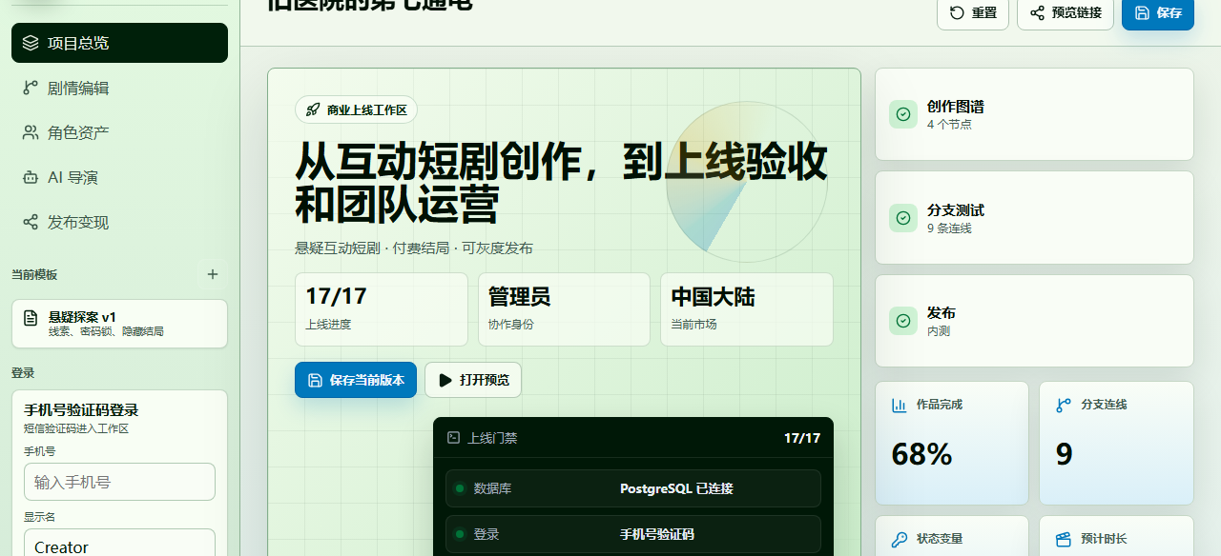
✦
PlayDrama
AI 互动短剧工作台
PRODUCT PROOF
当前版本已经跑通商用门禁
不是纯 Demo：生产数据库、手机号验证、真实支付链路、邮件与短信服务、AI 模型、部署和健康检查已经接入。
17 / 17
上线检查通过项
PostgreSQL
阿里云 RDS 已连接
SMS + Pay
腾讯云短信与支付宝链路

Slide 6
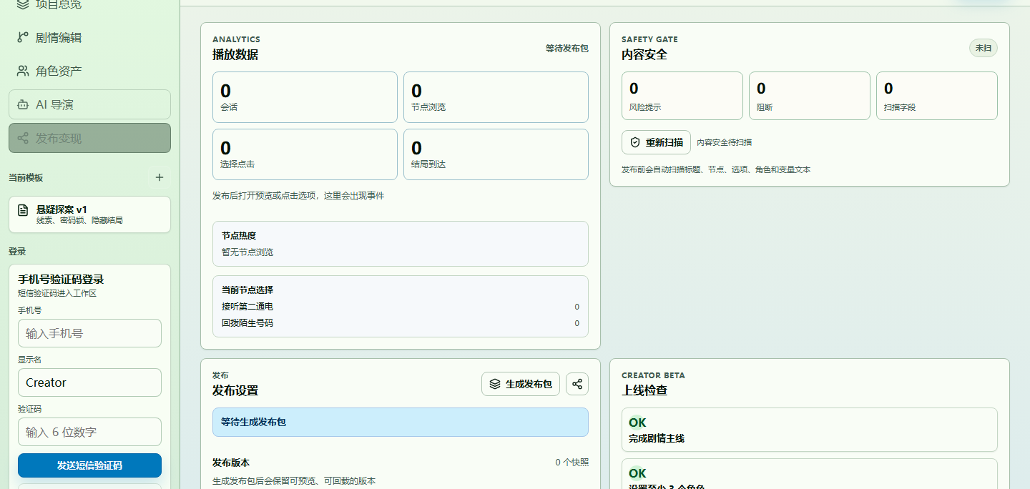
✦
PlayDrama
AI 互动短剧工作台
CREATOR WORKFLOW
一个小团队也能管理复杂互动作品
剧情、角色、AI 导演、发布和变现不再分散在文档、表格和聊天记录里。
01
剧情图谱
分支结构、隐藏结局、状态变量
02
角色资产
人物设定、口吻、动机和素材
03
AI 导演
续写、补分支、检查冲突
04
发布变现
预览页、渠道链接、付费门槛

Slide 7
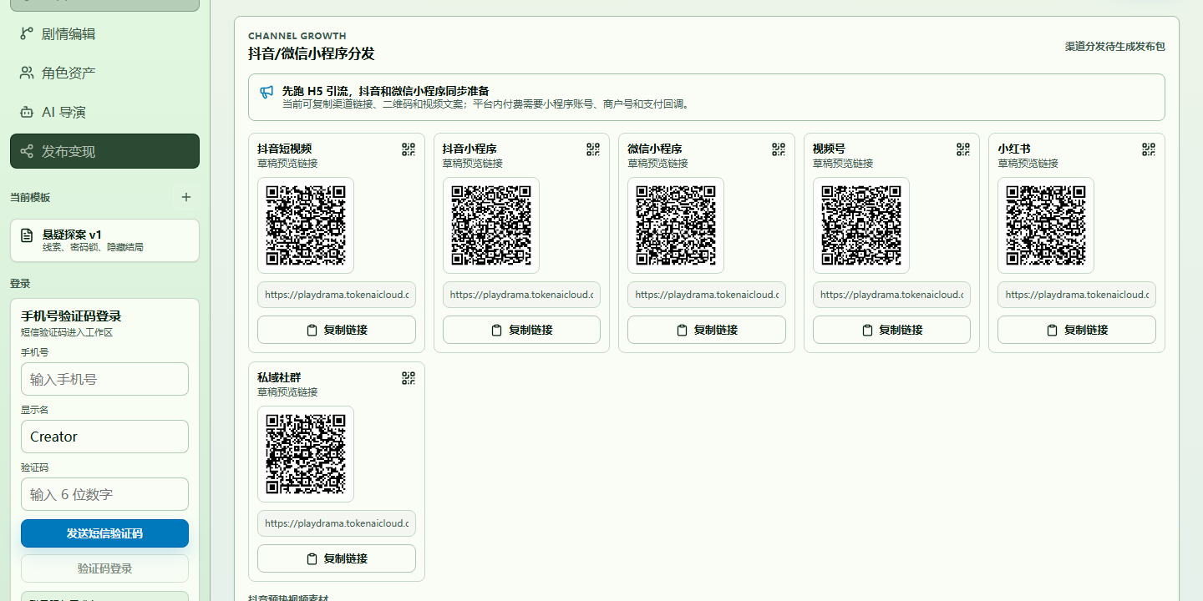
✦
PlayDrama
AI 互动短剧工作台
DISTRIBUTION LOOP
发布变现：从 H5 到抖音、微信生态
先用 H5 链接验证内容与付费，再把成熟作品推进抖音小程序、微信小程序和短视频分发。
H5 预览页
抖音短视频引流
微信社群传播
付费结局 / 数据回传
渠道参数进入播放事件，创作团队能知道哪条内容、哪个入口带来有效付费。

Slide 8
✦
PlayDrama
AI 互动短剧工作台
CHINA IMPACT
PlayDrama 对国内内容生态的价值
不是“再做一个工具”
内容
产业化
它把中小团队最缺的工业化能力做成工作台：协作、审核、上线、收款、追踪、复盘。
短剧团队
MCN / 服务商
地方文旅
教育与品牌
把互动作品从试验稿推进到可上线版本
用标准化流程交付更多垂类项目
把城市故事做成可参与、可传播的互动内容
用剧情化体验做获客、培训和会员转化

Slide 9
✦
PlayDrama
AI 互动短剧工作台
LAUNCH ROADMAP
从当前可用到平台级增长的四步走
路线保持务实：先跑通作品和付费，再进入平台生态审核，最后做创作者增长和模板市场。
现在
下一步
增长
规模化
H5 商用闭环
抖音/微信小程序
抖音开放平台
模板与服务商生态
数据库、短信、支付、AI、发布页
WebView 壳、业务域名、支付审核
视频文案发布、内容挂载、渠道回传
短剧模板、角色资产、数据报告
关键原则：平台接入不替代内容运营；PlayDrama 负责把作品、数据和交易链路准备到可审核、可复制、可增长。

Slide 10
✦
PlayDrama
AI 互动短剧工作台
PARTNER CALL
招募第一批互动短剧共创伙伴
适合短剧团队、MCN、内容服务商、文旅项目、品牌互动营销团队。我们一起把第一个可付费、可复盘、可复制的互动短剧样板跑出来。
1 部
7 天
3 轮
可改造成互动结构的短剧 IP 或故事样本
完成剧情图谱、发布页、付费节点和数据看板
按渠道数据迭代内容和商业化入口
PlayDrama 内测合作 · playdrama.tokenaicloud.com

